Slide 1
라즈베리파이 기초과정 (2차시)
㈜헬로앱스
강사: 김영준 목원대학교 겸임교수

Slide 2
라즈베리파이 코딩

Slide 3
H/W 제어 코딩 툴
라즈베리파이에서의 H/W 제어 코딩
C/C++ 툴 | 파이썬
코딩: Wiring PI GUI: Qt | 코딩: Rpi.GPIO GUI: Tkinter

Slide 4
코딩 주제
GPIO 디지털 제어 (Input / Output)
LED, 디지털 버튼, 스피커, 서보모터 등
PWM 제어 (아날로그화된 디지털 제어)
모터 드라이브 제어
UART 통신 (시리얼 통신)
SPI 통신
SPI 기본 통신
ADC 연결 (MCP3002, MCP3008 등의 IC와 SPI 연결)
I2C 통신
GUI 코딩

Slide 5
파이썬 실행하기

Slide 6
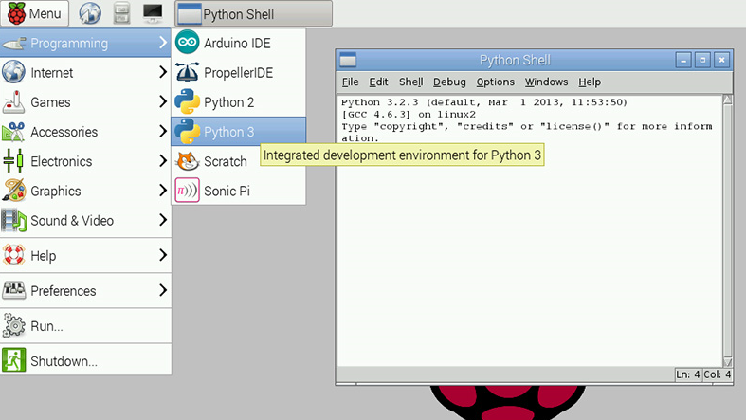
파이썬 쉘 실행하기
Programming 메뉴에서 Python 3 메뉴 선택 -> 쉘이 실행됨

Slide 7
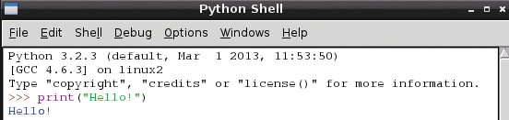
파이썬 명령어 실행하기
파이썬 쉘에서 파이썬 명령어를 직접 입력하면 실행 결과 표시
예) print (“Hello!”) 입력후 엔터키를 치면 Hello!가 출력됨

Slide 8
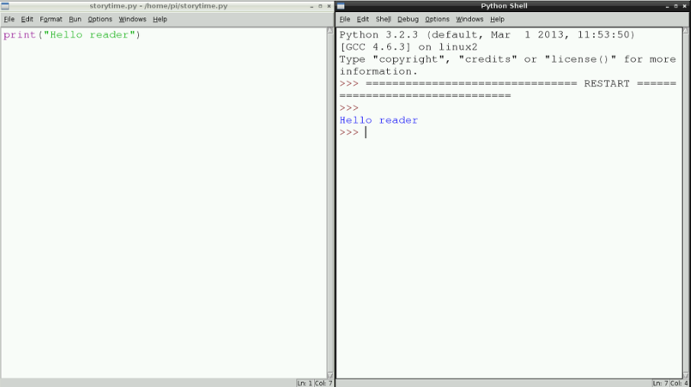
파이썬 편집기 실행하기
파이썬 쉘 메뉴에서 File -> New File 선택하면 편집기창 실행됨

Slide 9
파이썬 편집기 실행하기
편집기 창에서 Run -> Run Module 메뉴를 선택하면 작성된 코드가 실행됨

Slide 10
개발 편집기에서 직접 실행하기
F5 또는 Run 메뉴에서 프로그램을 실행함
실행시 파일이 저장되어 있지 않으면 파일을 저장함
폴더를 생성하려면 파이썬 실행 전에 파일 탐색기에서
Home/pi/ 아래에 폴더를 미리 생성해 놓아야 함

Slide 11
파이썬 파일로 생성한 후 실행하기
나중에 터미널에서 작성된 파이썬 파일을 실행할 경우에는 아래와 같이 실행시킬 수 있음
python3 first.py
또는 관리자 권한이 필요한 경우
sudo python3 first.py

Slide 12
파이썬 기초

Slide 13
주석 처리
파이썬에서는 #으로 시작하는 라인은 주석처리됨

Slide 14
변수
A = 100
B = 0b0101
C = 0x55
D = 123.56
E = ‘12345’
F = “12345”
G = True

Slide 15
문자를 숫자로, 숫자를 문자로
n = int(‘123’)
f = float(“365.7”)
x = long(“12345678”)
s = str(123)
ss = str(456) + “789”

Slide 16
range() 함수
range(10)
0 ~ 9 사이의 숫자를 생성함
range(5, 10)
5 ~ 9 사이의 숫자를 생성함
range(10, 20, 2)
10에서 19까지의 숫자를 2씩 증가하여 생성함
10, 12, 14, 16, 18

Slide 17
if 조건 비교
if 조건식:
수식
수식
else:
수식
수식

Slide 18
if 조건 비교
a = 5
if a == 5:
print (‘True’)
else:
print (‘False’)
a = 5
if a > 3 and a < 10:
print (‘True’)
else:
print (‘False’)
and, or, nor

Slide 19
if 조건 비교
a = 5
if a == 4:
print (‘number is 4’)
elif a < 10:
print (‘number little then 10’)
else:
print (‘number is something’)

Slide 20
while 반복문
while 조건식 :
명령어
명령어
a = 0
while a < 10 :
a = a + 1
print (a)

Slide 21
for 반복문
for i in range(10) :
print(i)

Slide 22
for 반복문 실습
구구단을 작성해 봅니다.
다중 반복문을 사용합니다.
for x in range(2, 10):
print("------- [" + str(x) + "단] -------")
for y in range(1, 10):
print(x, "X", y, "=", x*y)
print("---------------------")

Slide 23
시간 지연 함수
import time
#sleep 함수는 초단위로 지연시킴
#아래의 예는 0.1초씩 실행을 지연시킴
for i in range(10)
print (i)
time.sleep(0.1)

Slide 24
예외처리
try:
except 에러:
else:
finally:

Slide 25
Ctrl+C로 프로그램 종료 처리
try:
except KeyboardInterrupt:
pass
else:
finally:

Slide 26
함수 정의하기 #1
#리턴값이 없는 함수
def MySum1():
a = 10
b = 20
print (a+b)
MySum1()

Slide 27
함수 정의하기 #2
#리턴값이 있는 함수
def MySum2():
a = 10
b = 20
return (a+b)
print MySum2()

Slide 28
함수 정의하기 #3
#인수가 있는 함수
def MySum3(a, b):
return (a+b)
s = MySum3(33, 44)
print MySum3(100, 200)
print MySum3(“ABC”, “DEF”)

Slide 29
함수에서 전역변수 사용하기
a = 100
def MySum4(b):
global a
a = 200
return (a+b)
print MySum4(300)

Slide 30
모듈 추가하기
import 모듈명 as 별명
import time
import RPi.GPIO as GPIO
import math
import random

Slide 31
모듈 생성하기
파이썬 코드를 임의의 모듈이름.py로 저장하면 됨
.py를 제외한 파일 이름이 모듈 이름이 됨
모듈 안에 있는 변수나 함수는
모듈.변수
모듈.함수
로 호출 또는 참조 가능

Slide 32
LED 제어하기

Slide 33
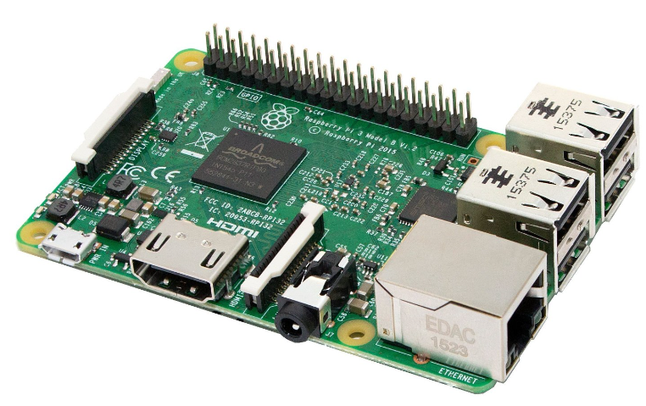
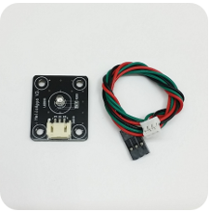
LED 제어하기
LED 연결하기
11핀 핀에 LED 소자 연결
GND → 검정색 케이블
11번핀 → 초록색 케이블

Slide 34
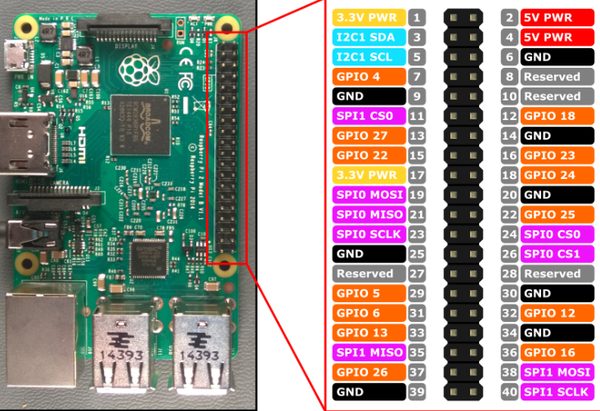
LED 제어하기
LED 연결하기

Slide 35
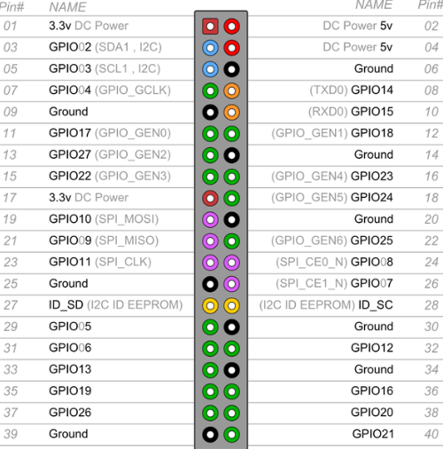
LED 제어하기
LED 연결하기
센서에서 초록색선은 11번 핀에
검정색선은 9번 핀에 연결
빨간색 선은 연결할 필요 없음

Slide 36
GPIO 모듈 불러오기
import RPi.GPIO as GPIO

Slide 37
핀번호 할당 방법 정의 #1
import RPi.GPIO as GPIO
GPIO.setmode(GPIO.BOARD)
위와 같이 setmode에서
GPIO.BOARD로 정의하면
오른쪽 그림에서
01 ~ 40번 까지의 숫자로
핀 번호를 사용하겠다는
의미임
예를 들어 11번핀은
GPIO17인데, 프로그렘에서
11번으로 사용함

Slide 38
핀번호 할당 방법 정의 #2
import RPi.GPIO as GPIO
GPIO.setmode(GPIO.BCM)
위와 같이 setmode에서
GPIO.BCM으로 정의하면
오른쪽 그림에서
GPIO이름 뒤에 있는
번호로 핀 번호를 사용하겠다는
의미임
예를 들어 11번핀은
GPIO17인데, 프로그렘에서
17번으로 사용함

Slide 39
핀번호 용도 및 초기값 설정
import RPi.GPIO as GPIO
GPIO.setmode(GPIO. BOARD)
GPIO.setup(11, GPIO.OUT, initial=GPIO.LOW)
위의 값은 11번 핀을 OUT (출력) 목적으로 사용하며
초기값은 LOW 상태로 시작하도록 설정함

Slide 40
핀에 값을 출력함
import RPi.GPIO as GPIO
GPIO.setmode(GPIO. BOARD)
GPIO.setup(11, GPIO.OUT, initial=GPIO.LOW)
GPIO.output(11, GPIO.HIGH)
위의 값은 11번 핀에 HIGH 상태로 출력함

Slide 41
LED 켜기

Slide 42
시간 모듈 추가하기
import RPi.GPIO as GPIO
import time
GPIO.setmode(GPIO. BOARD)
GPIO.setup(11, GPIO.OUT, initial=GPIO.LOW)
GPIO.output(11, GPIO.HIGH)
time 모듈을 import 시켜줌

Slide 43
3초간 LED 켜기
import RPi.GPIO as GPIO
import time
GPIO.setmode(GPIO. BOARD)
GPIO.setup(11, GPIO.OUT, initial=GPIO.LOW)
GPIO.output(11, GPIO.HIGH)
time.sleep(3)

Slide 44
모든 GPIO 핀 해제시키기
import RPi.GPIO as GPIO
import time
GPIO.setmode(GPIO. BOARD)
GPIO.setup(11, GPIO.OUT, initial=GPIO.LOW)
GPIO.output(11, GPIO.HIGH)
time.sleep(3)
GPIO.cleanup()
종료하기 전에 GPIO 핀들을 개방시켜 주어야 함
cleanup() 실행하지 않고 종료할 경우, 그 다음 실행시
경고 메시지가 표시됨

Slide 45
LED 점멸하기

Slide 46
0.5초 간격 점멸 기능 구현하기
import RPi.GPIO as GPIO
import time
GPIO.setmode(GPIO. BOARD)
GPIO.setup(11, GPIO.OUT, initial=GPIO.LOW)
GPIO.output(11, GPIO.HIGH)
time.sleep(0.5)
GPIO.output(11, GPIO.LOW)
time.sleep(0.5)
GPIO.output(11, GPIO.HIGH)
time.sleep(0.5)
GPIO.output(11, GPIO.LOW)
time.sleep(0.5)
GPIO.cleanup()

Slide 47
무한 반복 기능 구현

Slide 48
Ctrl + C로 종료되는 프로그램 틀
import RPi.GPIO as GPIO
import time
GPIO.setmode(GPIO. BOARD)
GPIO.setup(11, GPIO.OUT, initial=GPIO.LOW)
try:
except KeyboardInterrupt:
pass
GPIO.cleanup()
Ctrl+C 키를 눌러 프로그램을 종료시키는 기능을 구현함

Slide 49
무한 loop 기능을 추가함
import RPi.GPIO as GPIO
import time
GPIO.setmode(GPIO. BOARD)
GPIO.setup(11, GPIO.OUT, initial=GPIO.LOW)
try:
while True:
except KeyboardInterrupt:
pass
GPIO.cleanup()
While 문을 종료시기려면 Ctrl+C 키를 누름

Slide 50
LED 점멸 기능을 추가함
import RPi.GPIO as GPIO
import time
GPIO.setmode(GPIO. BOARD)
GPIO.setup(11, GPIO.OUT, initial=GPIO.LOW)
try:
while True:
GPIO.output(11, GPIO.HIGH)
time.sleep(0.5)
GPIO.output(11, GPIO.LOW)
time.sleep(0.5)
except KeyboardInterrupt:
pass
GPIO.cleanup()

